Slide 1
Mapa Conceptual RGPD
Felipe García Gómez, UO285267
Omar Teixeira González, UO281847
David Leszek Warzynski Abril, UO278968

Slide 2
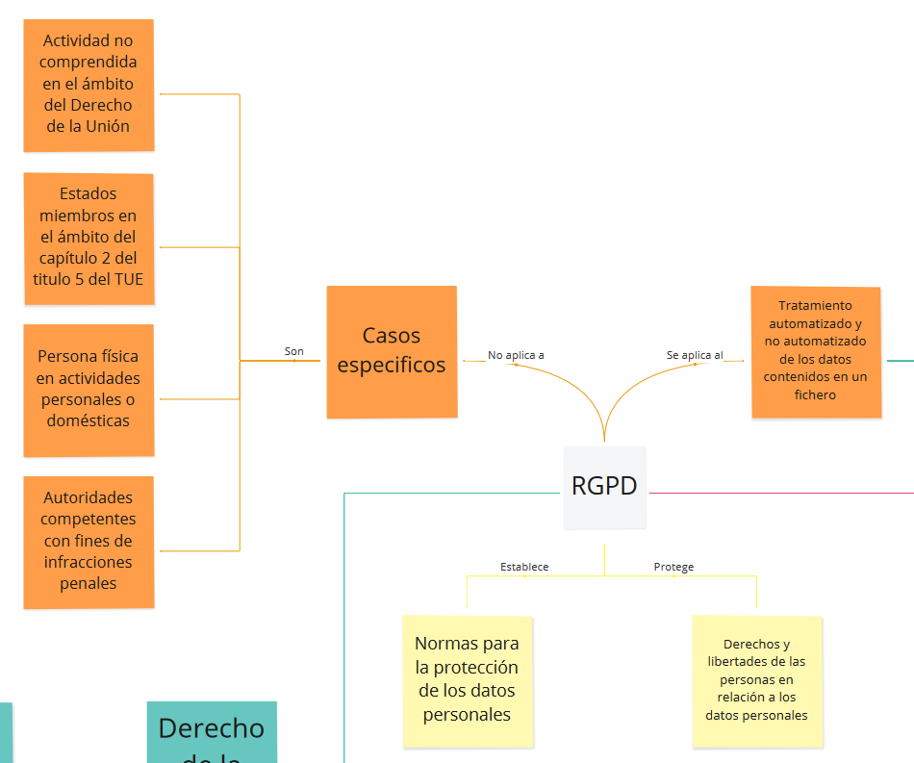
Artículos 1 y 2

Slide 3
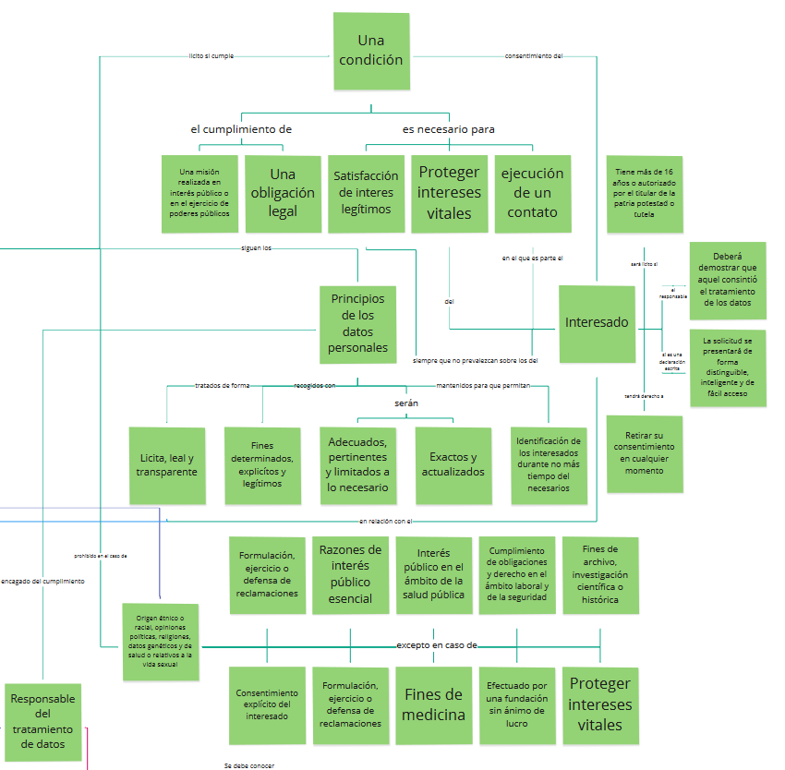
Capítulo 2

Slide 4
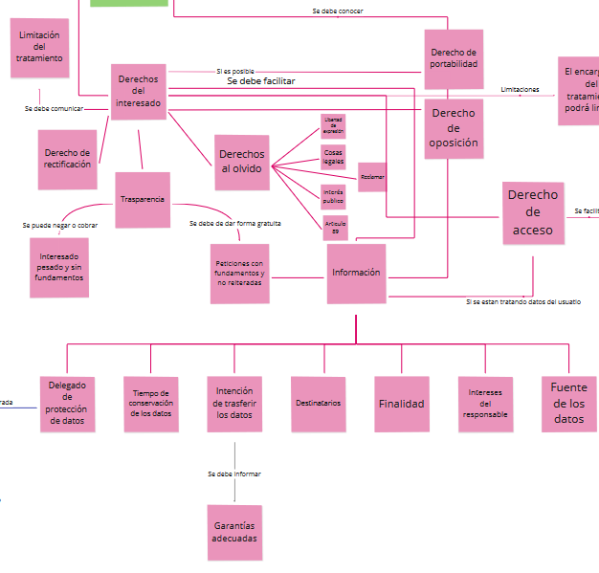
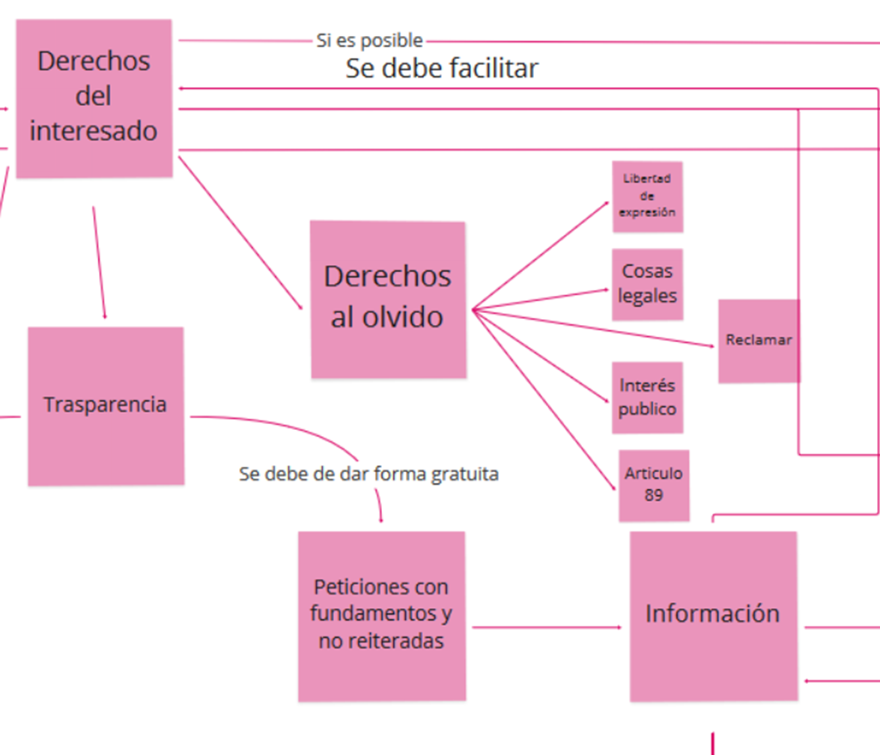
Capítulo 3 (I)

Slide 5
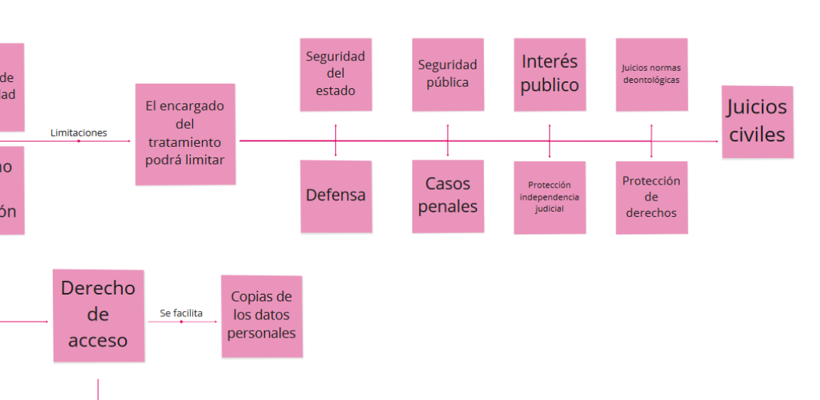
Capítulo 3 (II)

Slide 6
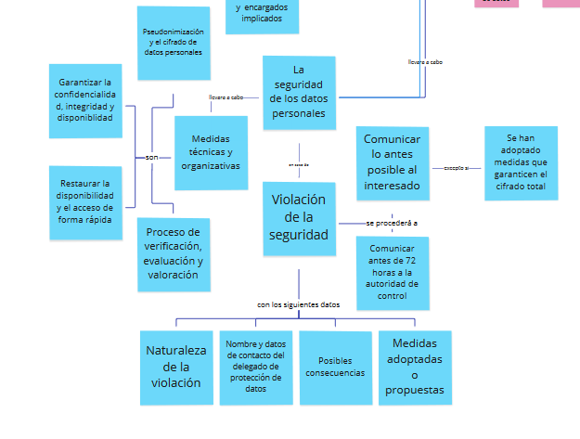
Capítulo IV Sección 2

Slide 7
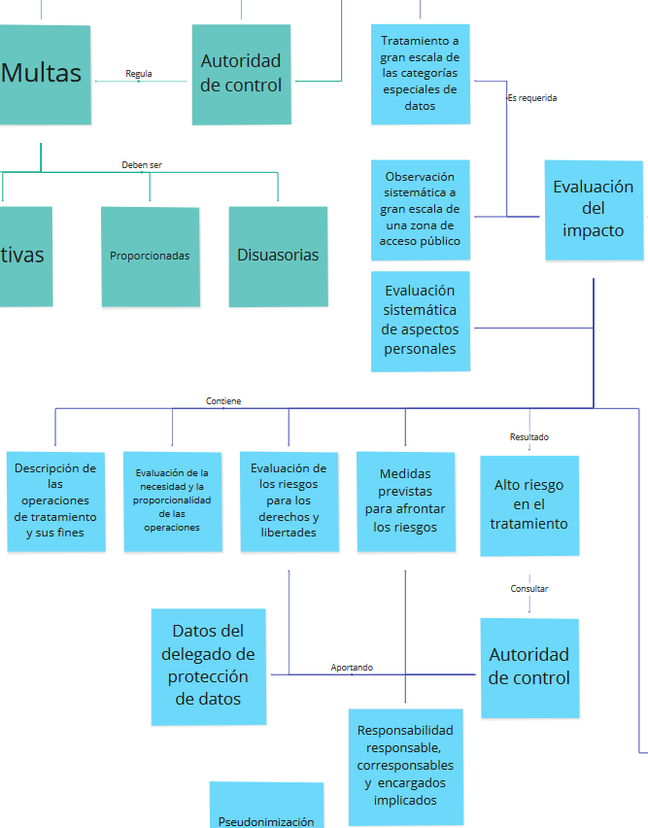
Capítulo IV Sección 3

Slide 8
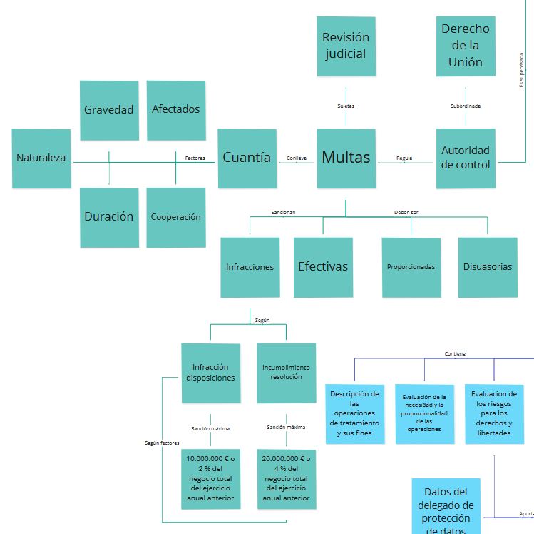
Artículo 83

Slide 9

Gracias!

